Slide 1

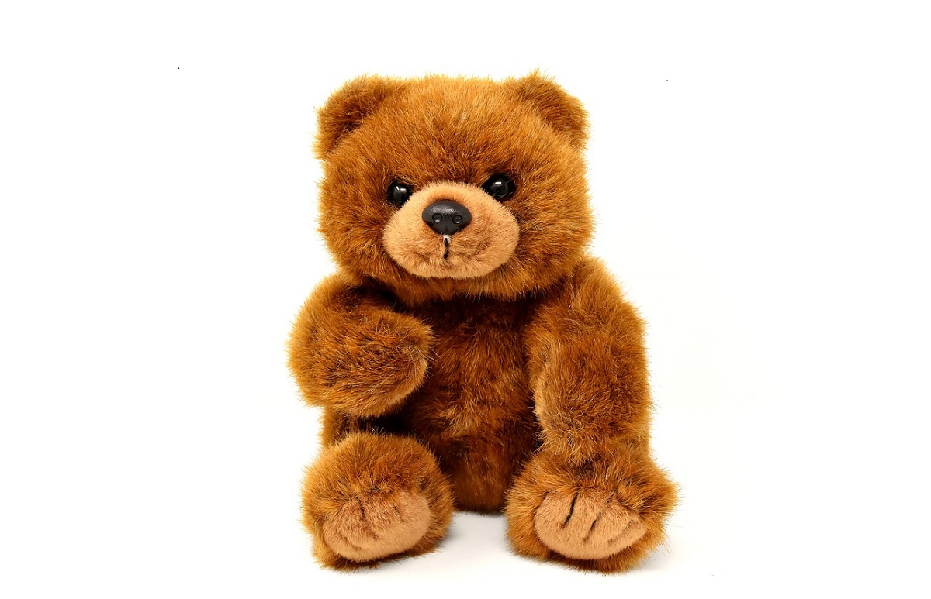
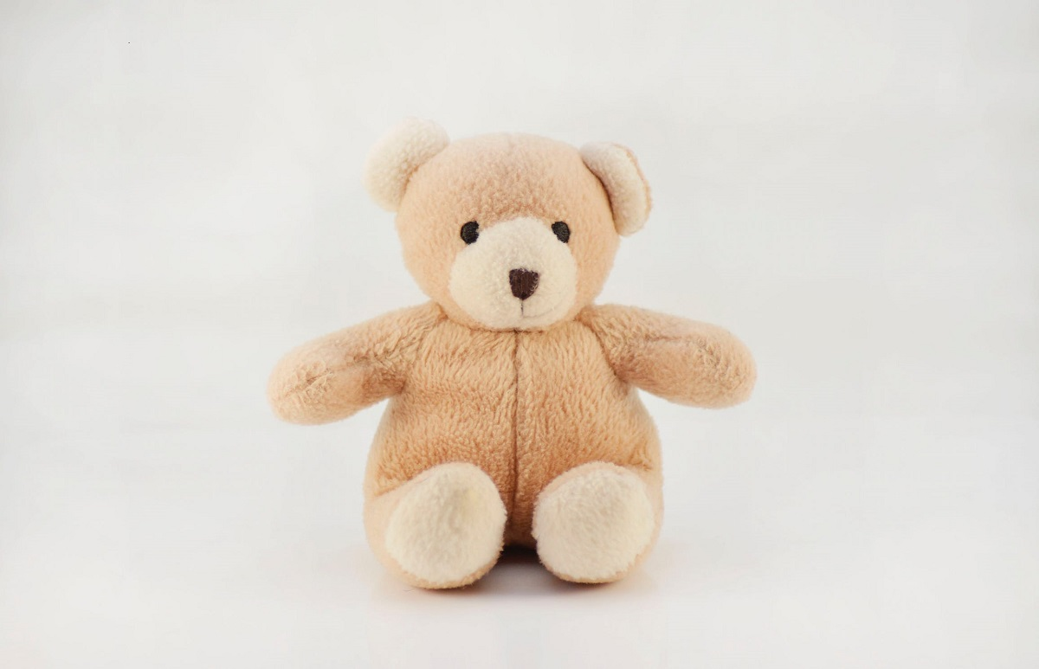
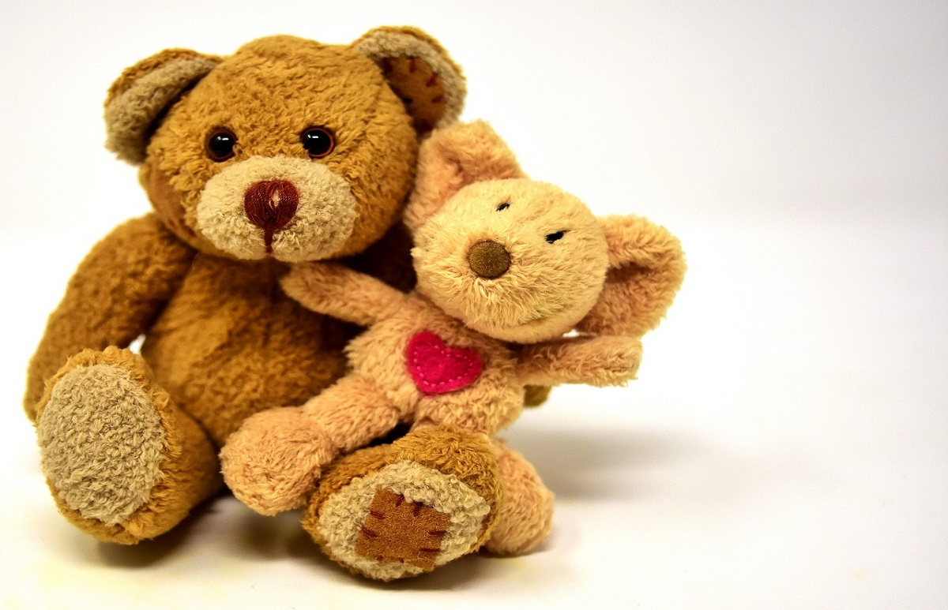
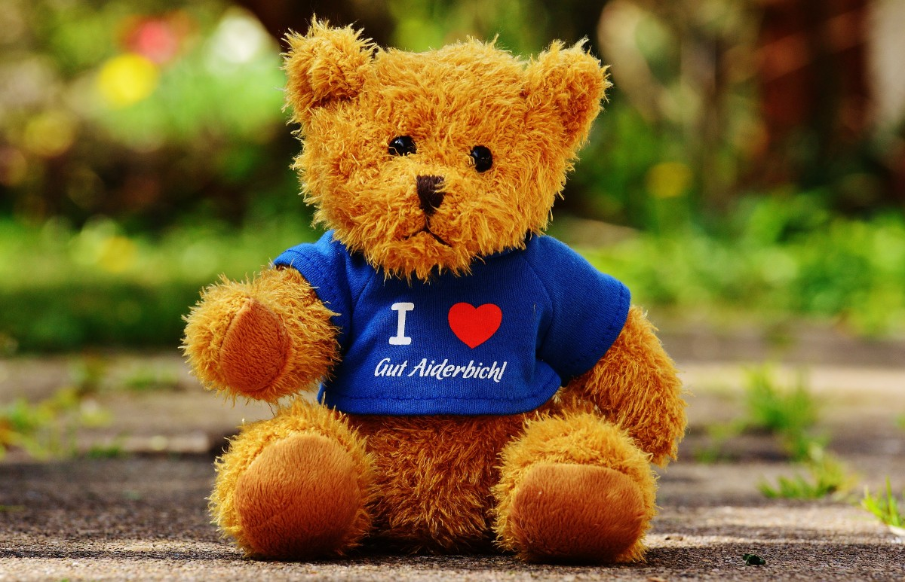
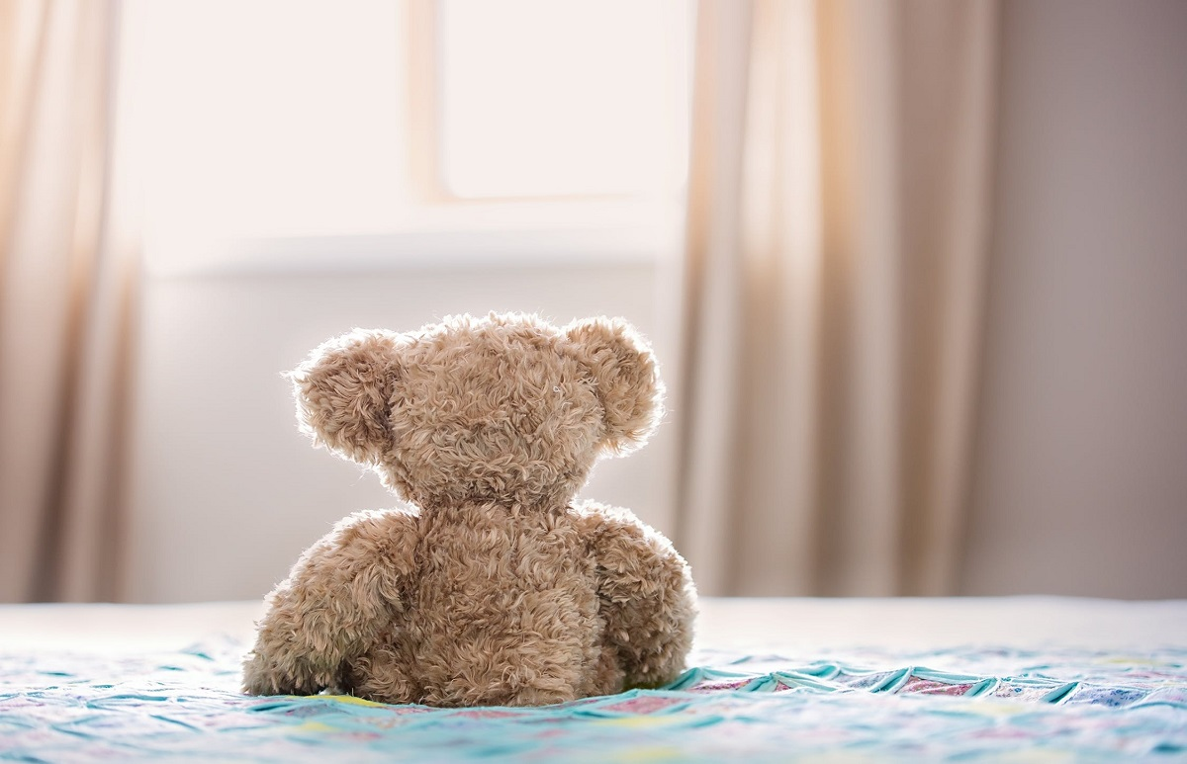
Oribear l’univers des ours en peluche
Accueil
Panier
Tous nos ours en peluche sont faits à la main et personnalisable
Toubisou
Toumignon
Toucalin
Tougentil
Touseul

Slide 2



Oribear l’univers des ours en peluche
Accueil
Panier
Toubisou
evvrrjerivnrirvniroervnrioenvrunvririiefhuifufhoifhncoaufgkfifjdjdsjf
35 € ⁰⁰
Je personnalise sa couleur
Je l’ajoute à mon panier

Slide 3

Oribear l’univers des ours en peluche
Accueil
Panier
Toumignon
odifididsfhushuqofhvnucbouvubrobcfrvbrufhvobrvbrvbrvbrbrvbrvbvbrvbuvbbvu
32 € ⁰⁰
Je personnalise sa couleur
Je l’ajoute à mon panier

Slide 4
Oribear l’univers des ours en peluche
Accueil
Panier
Toucalin
eijeiuhrhuungurzuhreuburzeyzebrczyrzzibuiruhrurgohiiorhrehurezuhrurr
59 € ⁰⁰
Je personnalise sa couleur
Je l’ajoute à mon panier

Slide 5
Oribear l’univers des ours en peluche
Accueil
Panier
Tougentil
urehureururohiferfvnorhnvtruhnsqsi'acoexnwnwwnxneuc
40 € ⁰⁰
Je personnalise sa couleur
Je l’ajoute à mon panier

Slide 6

Oribear l’univers des ours en peluche
Accueil
Panier
Touseul
iioriiiiirrifnoirae noerah naouerhg poerigj naeriga nareig nrugh norghn
32 € ⁰⁰
Je personnalise sa couleur
Je l’ajoute à mon panier

Slide 7
Oribear l’univers des ours en peluche
Accueil
Panier
Mon panier d’oursons
Touseul
35 € 00
2
64 € 00
Toumignon
32 € 00
1
32 € 00
Toucalin
59 € 00
Tougentil
40 € 00
Touseul
32 € 00
Total :
3
96 € 00
Je valide ma commande

Slide 8
Oribear l’univers des ours en peluche
Accueil
Panier
Pour confirmer ma commande, je complète ce formulaire
Civilité
Nom
Prénom
Email
Adresse
Ville
Je confirme ma commande

Slide 9
Oribear l’univers des ours en peluche
Accueil
Panier
Pour nous contacter
Civilité
Nom
Prénom
Email
Message
J’envoie

